Slide 1
Strandskyddstillsyn
Planering och rutiner

Slide 2
Innehåll
Allmänt om strandskyddstillsyn
Rutiner för strandskyddstillsyn
Planering av strandskyddstillsyn

Slide 3
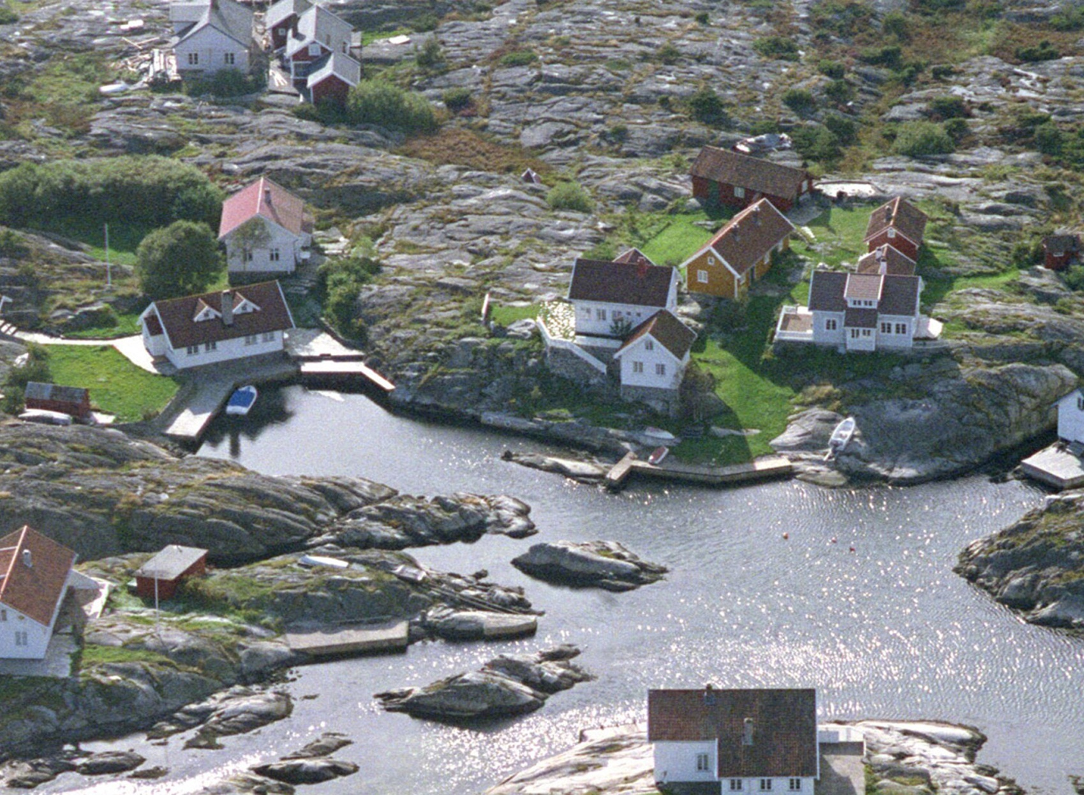
Strandskyddstillsyn
Bevara strändernas värde för friluftsliv och biologisk mångfald
Upprätthålla legitimiteten för lagen och motverka otillåtna åtgärder
Notes:
Syftet med strandskyddstillsynen

Slide 4
Tillsyn enligt miljöbalken
Alla åtgärder som myndigheten vidtar för att uppnå efterlevnad av miljöbalken, föreskrifter och beslut som grundar sig på miljöbalken.
På eget initiativ eller efter anmälan i nödvändig utsträckning kontrollera efterlevnaden av balken samt vidta åtgärder för rättelse.
Underlätta för en enskild att fullgöra sina skyldigheter genom information och liknande.
Notes:
Strandskyddstillsyn följer samma regler som övrig miljöbalkstillsyn. Sedan 2020 är det tydliggjort i portalparagrafen i tillsynskapitlet i miljöbalken att tillsynen omfattar både egeninitierad kontroll och kontroll efter anmälan/tips. Information ska syfta till att underlätta för den enskilde att göra rätt.

Slide 5
Några viktiga paragrafer i miljöbalken
28 kap. MB Tillträde
Tillträde för att fullgöra en myndighets uppgifter (1 §)
26 kap. MB Tillsyn
Allmänt om tillsynen (1-3 §§)
Förelägganden och förbud (9, 11-13 §§)
Vite (14 §)
Underrättelse till inskrivningsmyndighet (15 §)
Verkställighet och rättelse på felandes bekostnad (17-18 §§)
Upplysningar och undersökningar (21-22 §§)
Omedelbar verkställighet (26 §)
29 kap. MB Straffbestämmelser
Brott mot områdesskydd (2 §) p. 2
Förordningen om tillsyn (2011:13)
Tillsynsplanering (kap. 1)
Behörig myndighet (kap. 2)
Tillsynsvägledning (kap. 3)
Notes:
I lagen står vad vi får göra inom tillsynen. Vi måste ha legitimitet när vi bedriver tillsyn – d v s vi kan inte göra åtgärder, ingripanden, ta beslut utan att ha stöd i lagen. Därför behöver vi ha bra koll på vilka paragrafer vi stöttar oss emot när vi gör olika saker inom tillsynen.
I lagen står också om vi är den behöriga myndigheten att utföra tillsynsåtgärder. Vi kan t ex inte göra tillsyn som kommunerna har ansvar för även om vi tycker det är viktigt.
I lagen står också vad vi måste göra som tillsynsmyndighet, t ex tillsynsplaneringen.
Tillsynen styrs av i huvudsak tre lagrum.
26 kapitlet. Här finns
definition och syfte med miljöbalkstillsyn.
skyldighet att anmäla överträdelser till polis/åklagare.
vem som utövar tillsynen,
om överlåtelse och samarbete,
förelägganden och förbud.
underrättelser, verkställighet mm
Förordningen. Mer detaljer om hur tillsynen ska bedrivas.
Första kapitlet behandlar tillsynsplaneringen; att det ska finnas behovsutredning och tillsynsplan, att man ska följa upp och utvärdera, att myndigheter ska samverka mm.
I andra kapitlet definieras vilken myndighet som har vilket ansvar.
Tredje kapitlet omfattar tillsynsvägledning.
29 kapitlet.
Här finns straffbestämmelser och det är i första hand åklagarens verktyg. Brott mot strandskyddet regleras i 29:2 punkt 2.

Slide 6
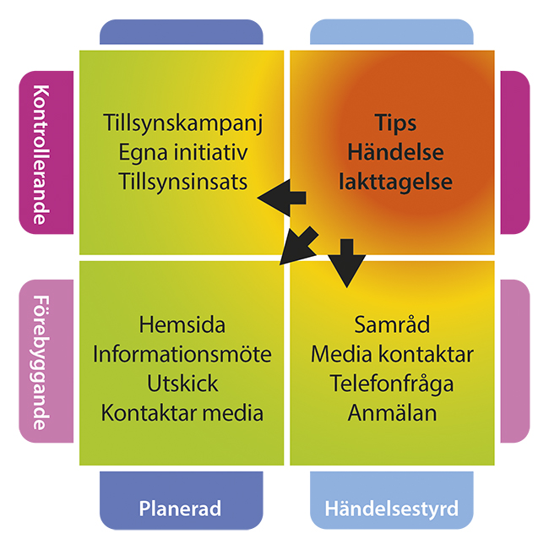
Tillsynens systematik
Notes:
Tillsyn enligt miljöbalken kan grupperas på följande vis:
Den kan vara planerad eller händelsestyrd.
Tillsynen kan också vara främjande (eller förebyggande) och kontrollerande.
För att tillsynsarbetet ska fungera bra och ge ett tillfredsställande resultat tror vi att alla delar i kvadraten måste finnas med. Strävan bör vara att jobba mer med planerad och förebyggande tillsyn (gå från rött till grönt) om man rent teoretiskt tänker att med bättre kunskap hos verksamhetsutövare eller t.ex. boende inom strandskydd, kommer inte lika mycket överträdelser att inträffa och behovet av kontrollerande händelsestyrd tillsyn att minska.
Eftersom de flesta överträdelserna inom strandskydd sker på grund av okunskap, är det viktigt att låta en stor del av tillsynsarbetet vara just förebyggande.

Slide 7
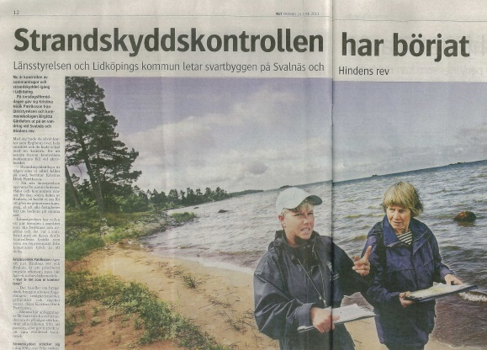
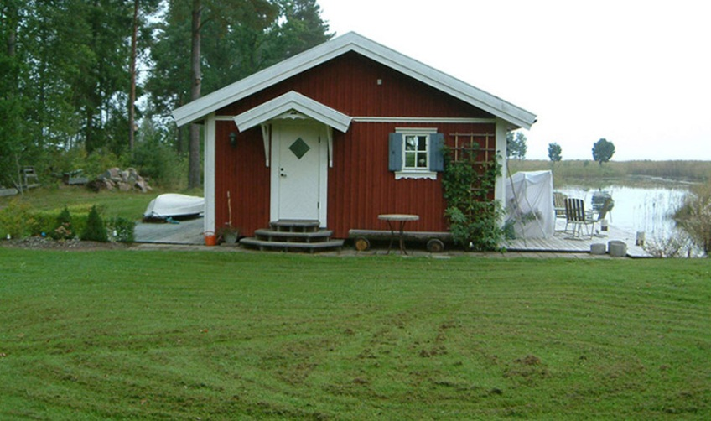
Vad består arbetet av?
Förebyggande
  Bred information, t ex webb
  Enskilda samtal, t ex telefon
  Intern information på kommunen
  Media
Kontrollerande
  Tips
  Initiativärenden
Anmäla misstänkta brott
Notes:
Förebyggande tillsyn, information t ex på hemsida, vid stormöten (föreningar, samfälligheter etc.), enskilda samtal i telefon och i fält. Också se till att kommunens företrädare kan lagen så att inte ”löften sprids”. Media – vara med och styra flödet.
Kontrollerande tillsyn, hantera tips och ta egna initiativ, särskilt viktigt i samband med prövningar så att inte otillåtet tillkomna anläggningar blir ”lagliga” genom prövningsmyndigheten.
Alla misstänkta brott mot miljöbalken ska anmälas till polis. Det är inte upp till tillsynsmyndigheten att avgöra om brott är begånget.
Mer om hur man jobbar kontrollerande och med att anmäla misstänkta brott i nästa avsnitt om rutiner.

Slide 8
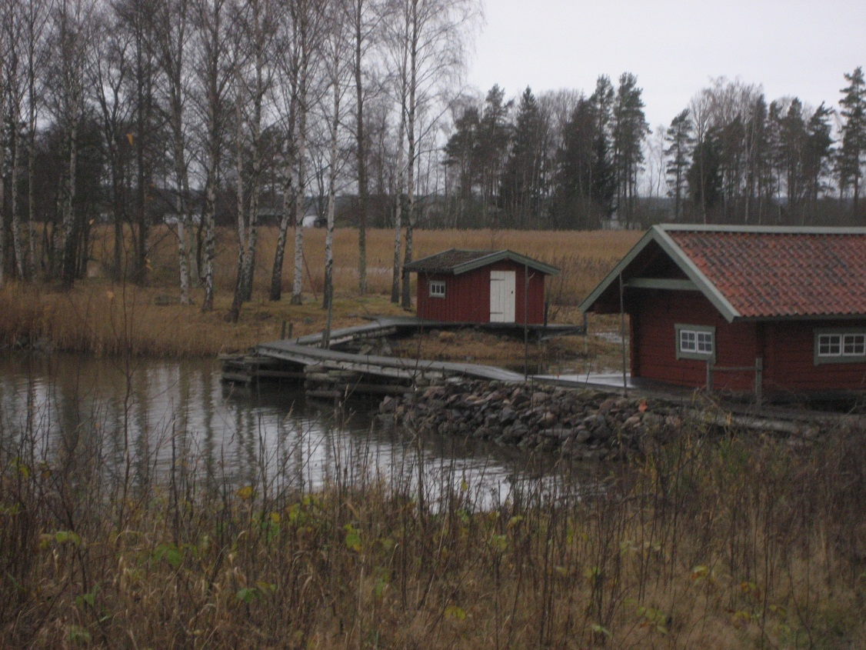
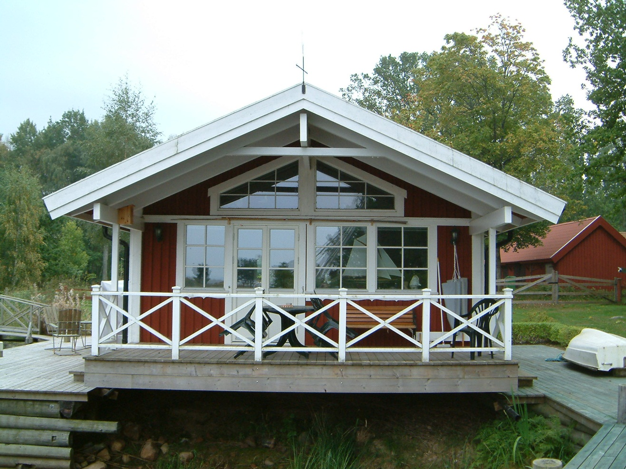
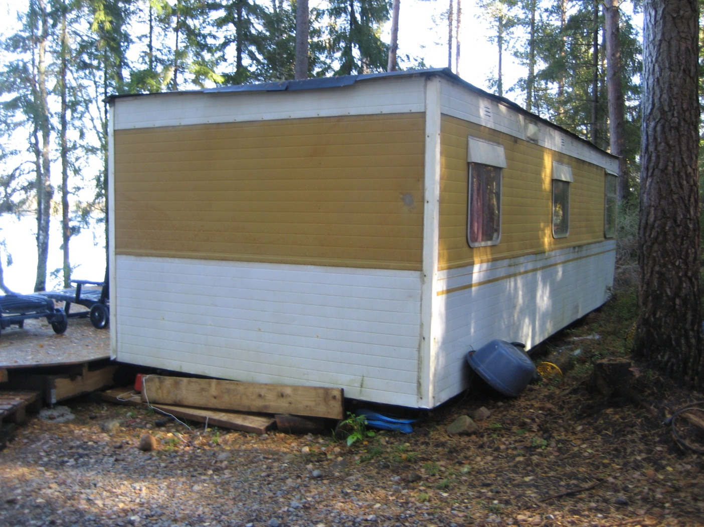
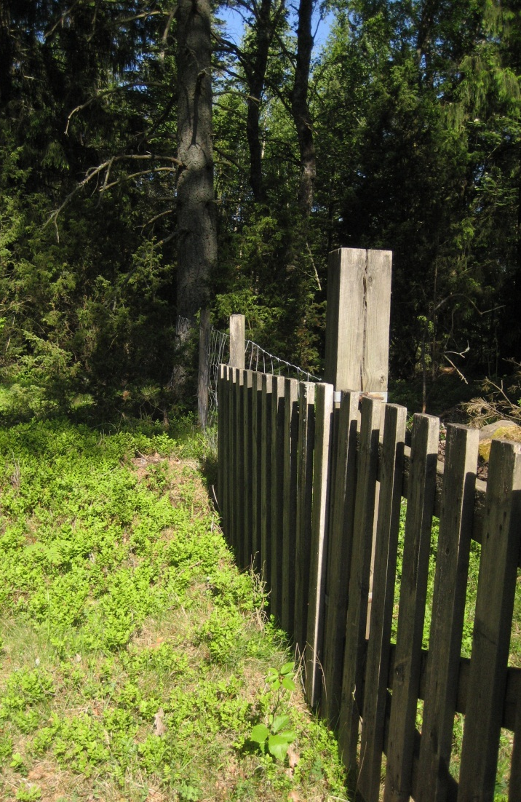
Vad kan man hitta? Finn felen!
Husvagnar/villavagnar permanent uppställda
Komplementbyggnader utanför tomtplats
Förråd som inretts för bostadsändamål
Bryggdäck
Tomtutökningar med flera ”småsaker”
”Privat”-skyltar
Staket
Broar
Vägdragningar
Utfyllnader
Notes:
Vad är de vanligaste överträdelserna inom strandskydd?
Helt nya stora villor eller bostadshus är ovanliga. De flesta vet ju att man måste ha bygglov och då blir det stopp innan något byggs inom strandskydd. Det som däremot förekommer rätt vanligt är permanent uppställda husvagnar. Det finns en uppfattning att om byggnader är på hjul får den stå utan bygglov och dispens.
Reglerna om friggebodar och attefallshus förvirrar också. Små komplementbyggnader uppförs utan dispens. Det kan ske både inom tomtplats och utanför. Utanför är mer allvarligt för strandskyddet.
Inredning i förråd – vanligt i en del kustområden (sjöbodar).
Utökade bryggor och bryggdäck. Det vanligaste tillsynsobjekten inom strandskydd. Rättspraxis visar idag på att bryggdäck inte är möjligt att utföra ens med dispens såvida det inte funnits längre tillbaka. Är bryggan dessutom ”påklädd” med möbler, staket etc. är det angelägen tillsyn.
Många små saker ger sammantaget en avhållande effekt – kan vara skäl att driva tillsyn. En avvägning när det är prioriterat.
Skyltar som avhåller och skrämmer.
Att ”fånga in” en hel liten ö till sin egen tomt är inte tillåtet.
Vägdragningar kan förstöra värdefull natur. Likaså utfyllnader. Här kan det biologiska syftet i strandskyddet helt och hållet utgöra grunden för tillsynen. Utfyllnader vid tomtplatser blir förstås också en utökning av tomtplats.

Slide 9
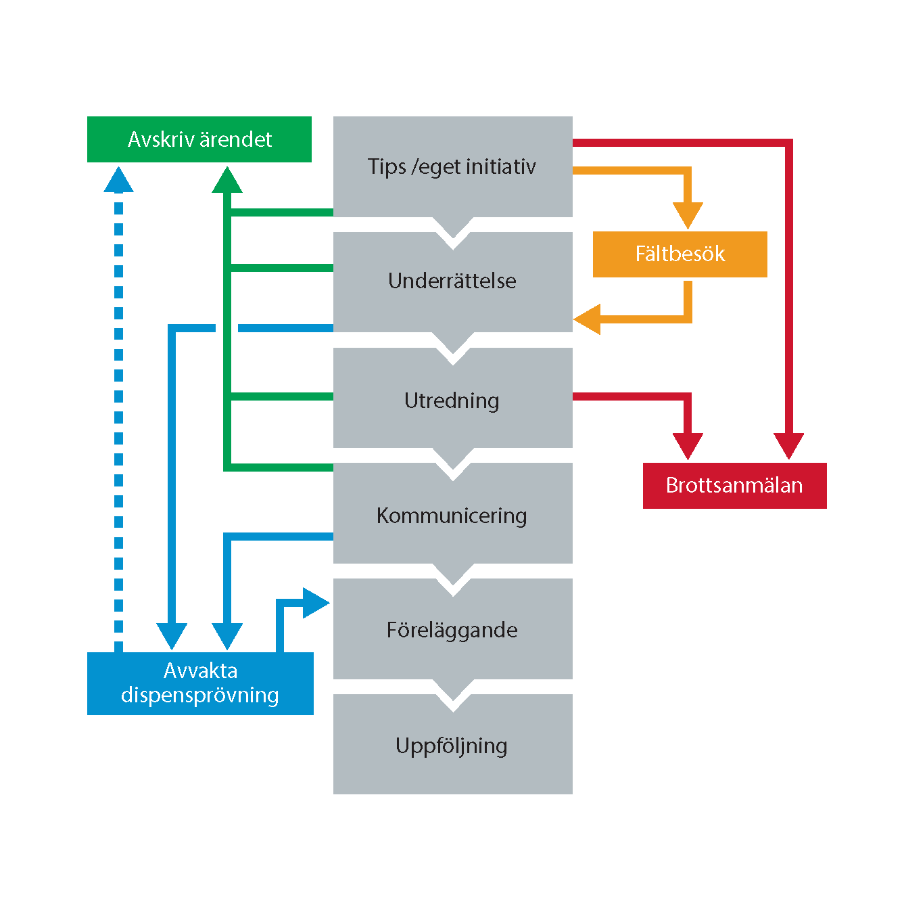
Rutin för ett tillsynsärende
10 steg för effektivitet,
Rättssäkerhet och tydlighet
Stärkt grön tillsyn - handläggarstöd - Miljösamverkan Sverige (miljosamverkansverige.se)
Notes:
På naturtillsyn, d v även strandskyddstillsyn. Handläggarstödet är framtaget för länsstyrelsernas arbete med Miljösamverkan Sveriges hemsida finns ett handläggarstöd för grön tillsyn, men är alltså samma rutiner som kommuner bör följa vid strandskyddstillsyn. Här beskriver vi vad som ska göras i varje steg. Det finns också förslag på checklistor och skrivmallar. Hänvisningar till lagstöd och lite annat nyttigt.
Jag ska nu gå igenom de här tio stegen i handläggarstödet och blir ganska detaljerad i hur man bör arbeta med tillsyn i praktiken. Som avslut kommer jag att backa ur lite och se på det i lite större perspektiv och prata om proportionalitet, skälighet och prioritering.

Slide 10
Tips – eget initiativ
Någon hör av sig med tips via e-post, brev eller telefon
Identifiera om det verkligen är fråga om tillsyn (och inte en förfrågan eller ansökan)
Samla tillräcklig information
Bedöm om det kan vara en överträdelse
Öppna ärende
Myndigheten upptäcker en överträdelse, t ex vid prövning eller detaljplanering
Öppna ärende
Tips är tips och inte klagomål!
Notes:
Varför kallar vi det tips?
Tipsaren kan ge information om vad som har hänt, inte påverka ärendets utgång i övrigt. Strandskydd är enbart tillsyn av ett allmänt intresse, inte enskilt d v s en granne kan inte lägga in sina aspekter på det.
Får betydelse för hur ni tar emot informationen. Vad ni lägger vikt vid. Hur ni frågar.

Slide 11
Fältbesök
Fältbesöket är viktigt för resten av ärendet – var noggrann!
Föravisera (oftast)
Besök platsen, ev. tillsammans med ägare
Kontrollera den utförda åtgärden
Notera naturförhållanden på platsen
Ta anteckningar, markera på karta, rita skisser och fotografera
Notes:
Fältbesöket kan vara helt avgörande för om det ska gå att avgöra ärendet på ett bra sätt. Det är här du skaffar tillräckligt underlag (bevis) för om det är en överträdelse.
Föravisera – skapar bättre dialog och kontakt. Ingen gillar att bli överraskad! Har liten betydelse för tillsynen – har aldrig varit med om att någon undanröjer ”bevis” och om det sker så är det väl bra då.

Slide 12
Underrättelse
Ha en öppen attityd till ärendet! Kanske är allt ett missförstånd.
Skriftligt till ägare av tillsynsobjektet
Redovisa iakttagelser från fältbesök och lagstiftning
Ställ öppna frågor om vad som hänt och vem som är ansvarig
Ev. information om möjligheten att söka dispens i efterhand
Sista datum för svar
Notes:
Det här är ett steg där du dels kommunicerar iakttagelser och underlag, men också ett tillfälle att reda ut om det verkligen har skett något olagligt, om det finns tillstånd eller tidigare myndighetsbesked, om det är rätt adressat osv. Sådant som är viktigt att ha rätt i ett ev. kommande föreläggande.

Slide 13
Utredning
Var försiktig med att efterforska
hos grannar och närboende!
Koppla ihop iakttagelser i fält med inkommen förklaring
Eventuellt kontrollera fler underlag om det behövs;
  flygfoton,
  äldre kartor,
  kontroll med annan myndighet,
  tillstånd,
  fastighetsregister mm
Notes:
Utredningen ska sammankoppla iakttagelser på plats, inkomna yttranden och faktaunderlag. Det ska mynna ut i en riktning mot antingen avskrivning eller föreläggande. Tänk på att inte blanda in grannar eller tipsare i det här skedet. Det är myndigheten som utför utredning och undersökning. Använd ”hederliga” och transparanta utredningsmetoder.

Slide 14
Kommunicering
En tydlig kommunikation underlättar!
Visa den berörde uppgifter/underlag som tillkommit i ärendet, t ex avgörande flygbilder
Visa på förslag till punkter i ett ev. kommande föreläggande
Notes:
Tillkommande underlag måste kommuniceras. Förslag till föreläggande behöver inte kommuniceras men kan underlätta på flera sätt. Dels kan det innebära självrättelse, att man rätar ut missförstånd om faktiska omständigheter, minska risken för ”onödiga” överklaganden osv.

Slide 15
Brottsanmälan
Brottsanmälan är inte det viktigaste för oss –
utan att rättelse sker i strandskyddet!
När tillräckligt säker på att det är en överträdelse, då ska händelsen anmälas till polis
Skicka över ett underlag som svarar på frågorna:
  Vad har hänt?
  Vem är ansvarig?
  På vilket sätt är detta allvarligt inom strandskydd?
Bifoga bilder, kartor, tjänsteanteckningar, beslut mm.
Polisanmälan ska vara i ett eget ärende, inte i tillsynsärendet.
Notes:
Brottsanmälan ska göras när man är säker på att det skett en överträdelse, alltså lämpligen efter begäran om förklaring och en viss utredning.
Det förekommer ibland missförstånd om att brottsanmälan är lika med tillsyn och vice versa. Så är det inte. Ett misstänkt brott utreds av åklagare och handlar om gärningen. Tillsynen handlar om att det är en naturskada som ska åtgärdas. Brottslingen och den som ska rätta till behöver inte vara samma person ens en gång.
En brottsanmälan ska öppnas som ett nytt, separat ärende från tillsynsärendet. Viss prioritering kan göras, t.ex. på sådant som är uppenbart preskriberat.
Sker via e-post till polisen.
Var beredd på förhör med polisen. För egna anteckningar vid förhöret om vad du sagt. Bra att ha vid ev. rättegång senare.
Det är skillnad på brottslig gärning och att ha orsakat en skada på strandskyddet.
Det är höga krav för en åklagare att åtala någon för miljöbrott. Både objektiva och subjektiva rekvisit ska vara uppfyllda.
En nedlagd förundersökning innebär inte att tillsynsärendet ska avskrivas. Det finns fortfarande möjlighet till rättelse

Slide 16
Beslut - föreläggande
Ett föreläggande kan aldrig bli för tydligt!
Ta ett skriftligt beslut om föreläggande som ska innehålla:
  Tydliga krav riktad till rätt adressat
  Klargörande motivering
  Redovisning av avgörande omständigheter
  Lagstöd
  Överklagandehänvisning
  Delgivning
Förtydliga med kartor, skisser, foton
Kan vara motiverat att förena föreläggandet med vite
Notes:
Om det fortfarande finns skäl att ställa krav på rättelse efter kommunicering är det läge för ett skriftligt föreläggande.
Det finns formkrav på ett föreläggande enligt förvaltningslagen.
Tydlighet är A och O.
Formulera punkter i föreläggandet så att det är alldeles glasklart vad som ska göras, ev. hur men framförallt hur det ska se ut när det är utfört. Förtydliga med bilder, kartor och skisser.
Vite kan vara motiverat, antingen vid tredska, men enbart höga naturvärden i sig kan vara anledning att använda vite som påtryckning. Notera särskilt att vitesförelägganden ska delges personligen.

Slide 17
Avskriv ärendet
Även en avskrivning ska motiveras!
Många tillsynsärenden kan avskrivas;
  Efter en initial kontroll…
  Efter att ägaren lämnat en förklaring…
  Efter utredning…
  …visar det sig att det inte skett en överträdelse
  Frivillig rättelse sker efter kommunicering
Ta beslut om avskrivning
En avskrivning kan överklagas
Även om det sker en avskrivning kan det vara aktuellt att brottsanmäla
Notes:
Avskrivning är vanligt. Kan ske vid flera steg i rutinen – efter en första kontroll av ett tips, när första yttrandet kommer in, vid utredningen eller efter andra kommuniceringen.
Det visar sig ofta finnas äldre dispensbeslut eller så är det inte fråga om en överträdelse.
Kan vara en bedömningsfråga ibland som inte är helt lätt att avgöra inledningsvis.
Det kan också hända att någon utför en frivillig rättelse innan tillsynsärendet är klart.

Slide 18
Avvakta dispensprövning
Pausa tillsynsärendet om en dispensansökan kommer in i efterhand
Ansökan kan endast göras på den berördes initiativ, men ni kan upplysa om möjligheten
Fatta beslut i dispensärendet först, därefter i tillsynsärendet, alternativt parallellt
Utgångspunkten i dispensprövningen ska vara ”jungfruligt läge”
Notes:
Det är lämpligt att avvakta prövning om den berörde kommer in i efterhand med ansökan. Det finns JO-utlåtanden och även domar som visar på att myndigheten behöver ha en hög tolerans till dispenser i efterhand. MEN… det är inte hur frikostigt som helst. Endast på den berördes initiativ. Man kan upplysa men inte uppmana och absolut inte själv skriva ansökan. Tänk ”jungfruligt läge”. Bara för att det redan byggts betyder inte att det ska vara enklare att få dispens

Slide 19
Uppföljning
Sätt tidsgränser och press –
förelägganden ska verkställas!
Se till att föreläggandet verkligen blir utfört genom kontroll:
  Begär redovisning med bilder från berörd (i föreläggandet)
  Kontrollera själv på plats
Skriv ett uppföljningsprotokoll och bekräfta till den berörde att föreläggandet är klart
Om inte tillfredsställande utfört – påpeka vad som återstår eller påminn
Om inte påminnelse hjälper – ansök om utdömande av vite
Begära handräckning hos Kronofogden möjligt, men ska användas ytterst sparsamt och i sällsynta fall
Notes:
Förelägganden ska alltid följas upp. Rationalisera genom att förelägga om redovisning. Dock inte alltid det bästa. Ibland behövs myndighetens ”ögon”. Bekräfta till den berörde när allt är klart. Sätt ner foten – nu är det klart (det duger nu).
Varning för handräckning hos Kronofogden. Kostnaden landar på myndigheten om det inte finns ekonomisk täckning hos den berörde. Ta det inte för vana att använda Kronofogden. Extrema situationer. Vitesansökan mer ekonomiskt riskfritt.

Slide 20
Proportionalitet
Inte mer ingripande åtgärder än vad som behövs i det enskilda fallet (26:9 MB)
Notes:
I tillsyn behöver man bedöma proportionaliteten, alltså ställa sig frågan om ingripandet från myndigheten står i rimlig proportion till skadan på strandskyddets syften. Bedömningen behöver också ske i flera steg i handläggningsrutinen. Det är en väl avvägd proportionalitetsbedömning som gör oss till professionella tillsynspersoner. Varken för veka eller för tuffa. Veta om vi ska använda ”hammare eller slägga”?
Alldeles i inledningen av ärendet när tipset kommer in behöver man överväga hur ingripande åtgärder som kan behövas – telefonsamtal eller fältbesök t ex. Hur man formulerar kommunikationen, i vilken omfattning man utreder och letar bevis, hur omfattande och detaljstyrt föreläggandet formuleras, om man förenar med vite, hur petig man är vid uppföljningen.

Slide 21
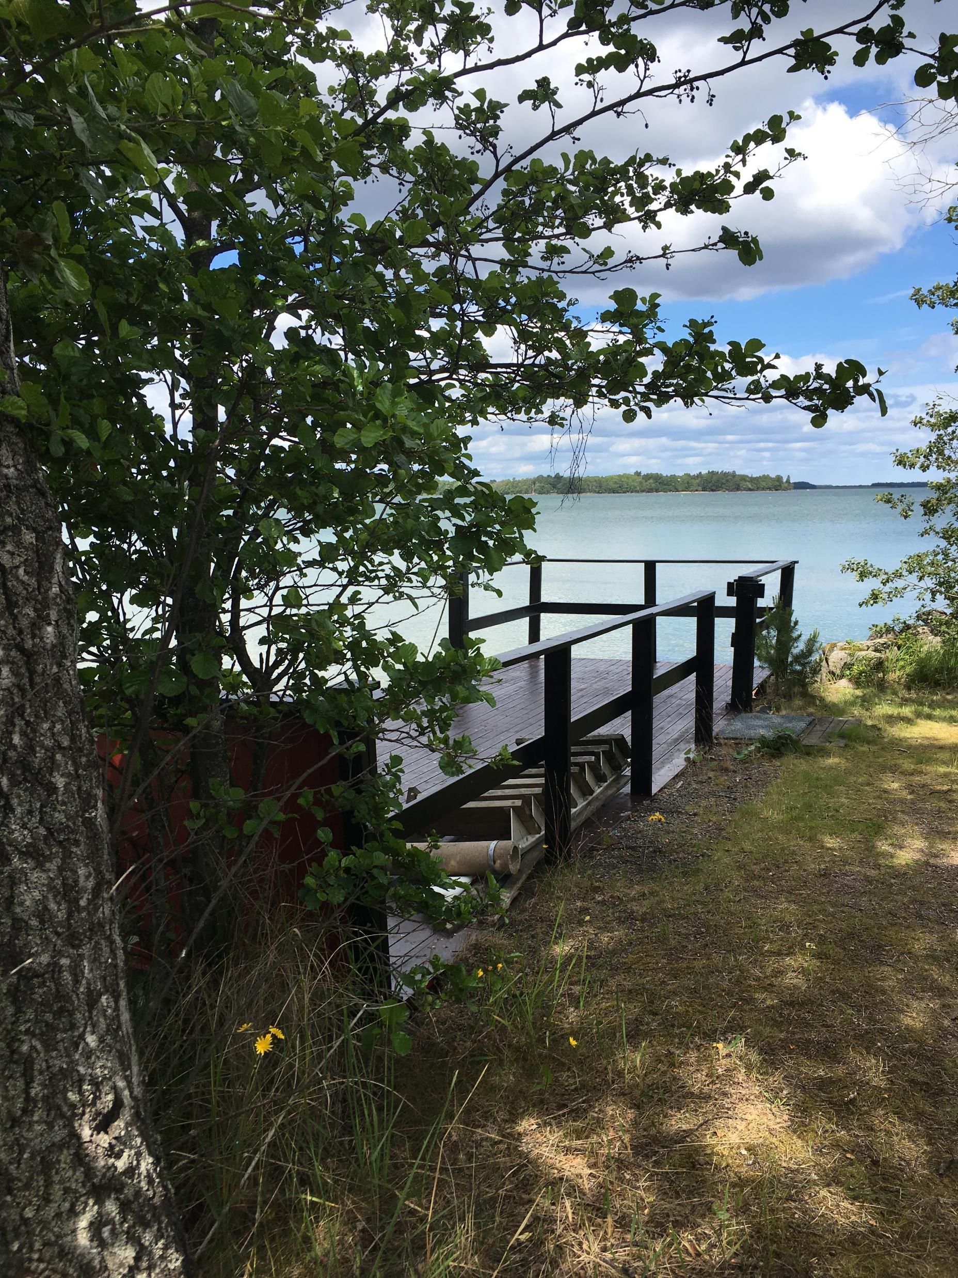
Skälighet
Ett föreläggande kan riktas mot en ny ägare, om det är skäligt (26:12 MB)
Tre avgörande parametrar:
Förfluten tid
Miljönytta
Myndigheters agerande
Notes:
Det finns ingen preskription på strandskyddstillsyn, d v s det går att driva tillsyn på riktigt gamla objekt så länge de uppförts medan strandskyddet har gällt.
Trots detta kan det ändå finns situationer där det inte är skäligt att driva tillsyn vidare. Det kan t.ex. vara en brygga som uppförts utan dispens för längesedan, långt senare bytt ägare och den nya ägaren har inte haft skäl att tro att bryggan inte varit laglig.
Tre avgörande parametrar för bedömningen om det är skäligt är
förfluten tid sedan objektet utfördes,
miljönyttan med att tillsynsobjektet tas bort och
vad myndigheters agerande ha varit historiskt.

Slide 22
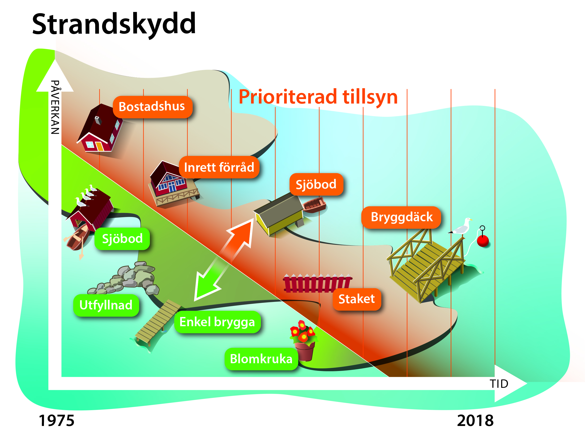
Prioritering av tillsynsobjekt
Notes:
Alla tillsynsobjekt är inte lika viktiga att göra tillsyn på. Och i en tillvaro där det är ont om tid och vi behöver prioritera bland flera arbetsuppgifter så behöver man ibland sålla vad man öppnar ärenden på och avväga den tid man lägger på tillsynsobjekten. Då är det bra om man sållar genomtänkt och lägger lagom med tid på tillsynsärendena i förhållande till deras allvarlighetsgrad. Allvarligt för strandskyddets syften – större tillsynsinsats. Kom ihåg att det alltid är tillsynsmyndigheten som självständigt avgör vilken tillsyn som bedrivs och på vilket sätt.
Det här är en modell som kan vara till hjälp för sållningen. Det hänger ihop med både proportionalitet och skälighet. Egentligen ett annat sätt att illustrera skälighet. Här är två parametrar på x och y-axlarna: påverkan på strandskyddet och tid sedan tillsynsobjektet utfördes. Ett gammalt objekt vars påverkan på strandskyddet är relativt litet – ej prioriterat - men gammalt och stor påverkan – prioriterat. Ett nytt objekt med relativt lite påverkan kan vara prioriterat för det kräver relativt mindre arbetsinsats i tillsyn och kan göra att man får ”stopp” i tid. Den gröna pilen neråt illustrerar när det är särskilda omständigheter som gör att man ska prioritera även mindre allvarliga tillsynsobjekt, t ex särskilt värdefull natur eller friluftsområde. Den röda pilen illustrerar t ex myndigheters agerande så att den enskilde gynnas, t ex bygglov som givits i strid med strandskyddet.

Slide 23
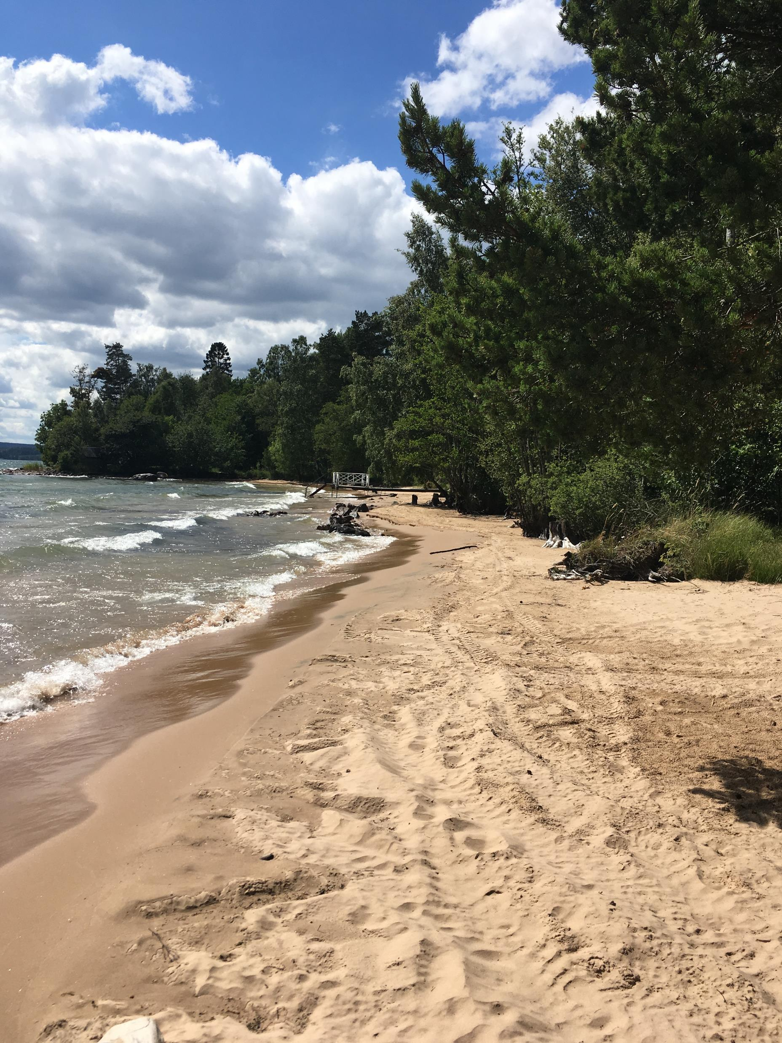
Tillsynsplanering
Krav i miljötillsynsförordningen (2011:13):
Behovsutredning på tre år
Tillsynsplan varje år
Tillsynsarbetet ska drivas effektivt
Kompetensutveckling hos personal
Årlig uppföljning och utvärdering
På Lst:s begäran lämna information
Notes:
Behovsutredning och tillsynsplan ska vara samlat för hela miljöbalksområdet hos myndigheten.

Slide 24
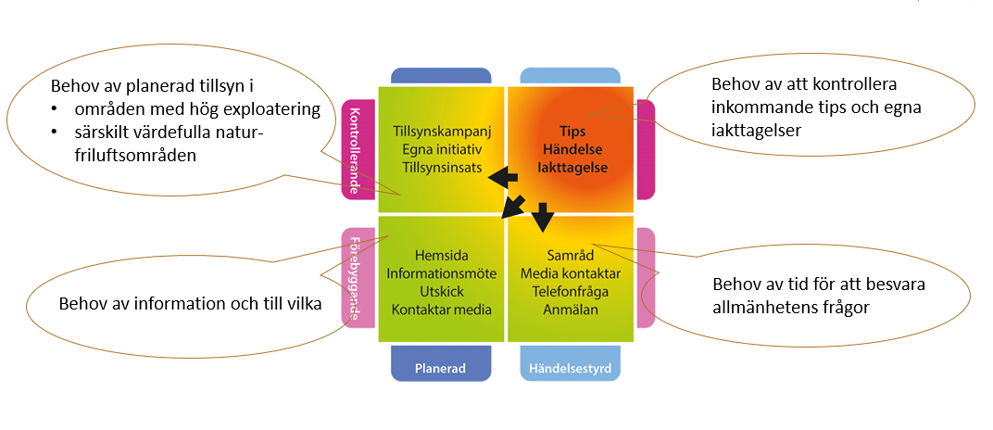
Behovsutredning och tillsynsplan
Notes:
Behovsutredningen ska visa på behovet av förebyggande och kontrollerande tillsyn. Utredning av särskilt viktiga strandskyddsområden att hålla koll på. Inventering av hur mycket tips som brukar komma in och hur lång tid det kan tänkas ta. Behov av information för att förebygga.

Slide 25
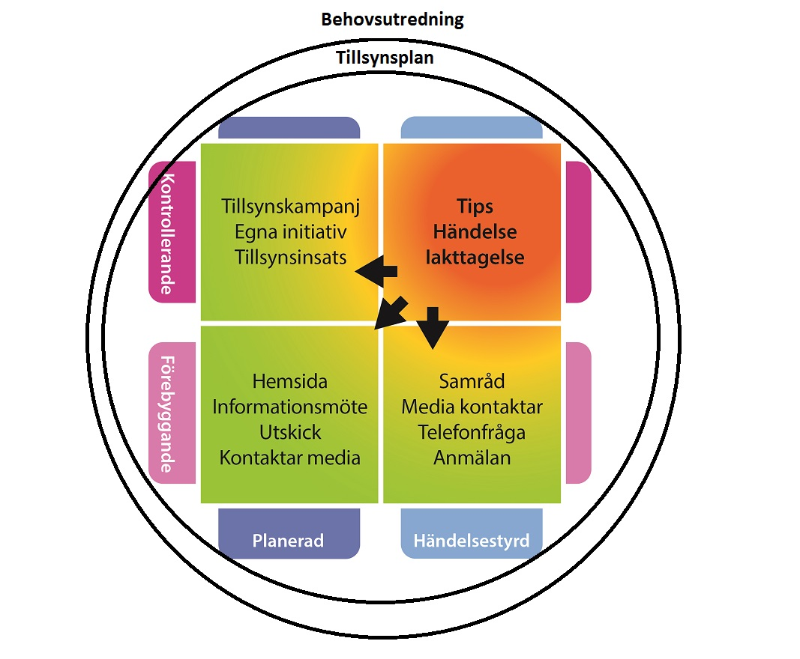
Tillräcklig tillsyn
Information på webbsida
Planerad kontrollerande tillsyn
Inkommande tips ska kontrolleras
Förfrågningar ska besvaras
Notes:
En miniminivå för tillsyn bör vara åtminstone det här. Lokala förhållanden styr behovet och omfattningen. Kustkommun; mer tillsyn - inlandskommun med få sjöar; mindre.

Slide 26
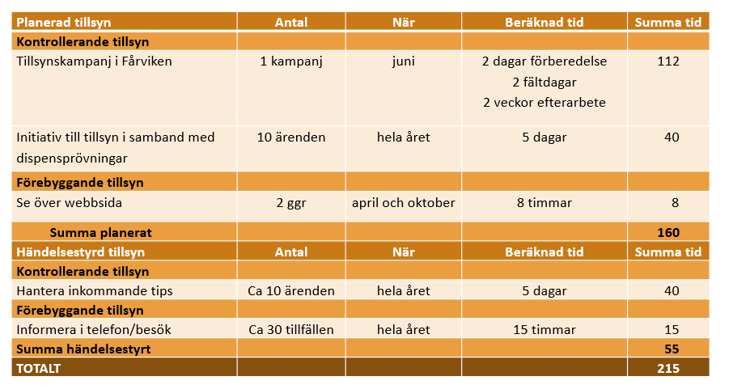
Tillsynsplaneringen - exempel
Notes:
Det här är ett exempel på en tillsynsplan med beräkningar. Förutsätter att man följer hur mycket man jobbar med tillsyn.

Slide 27
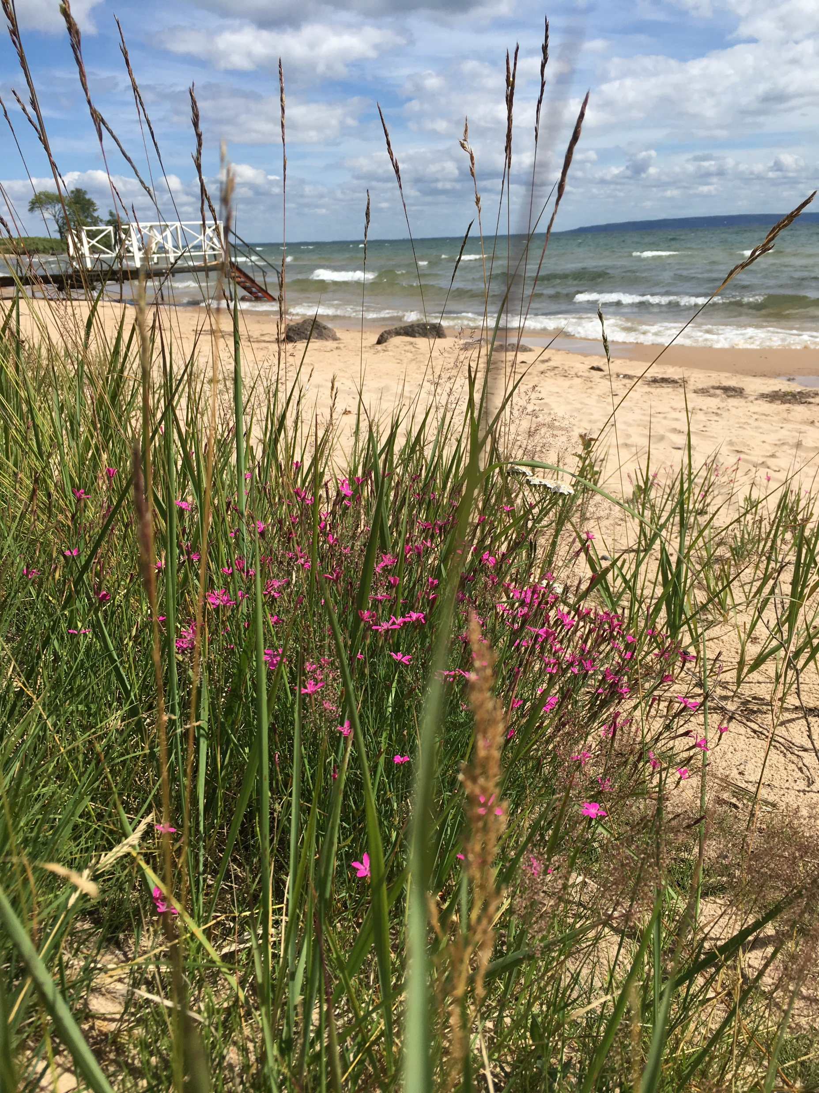
Framgångsfaktorer för en god strandskyddstillsyn
Att ha rutiner
Att planera tillsynen
Att ha fokus på rättelse i naturen
Att enbart försvara allmänna intressen
Att stödja tillsynen i hela organisationen
Arbeta med bemötande – ofta privatpersoner
Notes:
Rutiner. Ökar effektivitet, rättssäkerhet och likabehandling. Skriftlig handläggning gäller.
Planera tillsynen. Att planera tillsynen. För bättre pricksäkerhet på det som verkligen är viktigt. Sällan att anmälningar prickar rätt på det viktiga ur naturvårdssynpunkt. Ett sätt att börja mäta planerad/händelsestyrd och sedan sätta upp ett indexmål. Också lite siffror som ger en bild av arbetets mängd: 2/3-delar av alla tips och initiativ avskrivs. Halveringsteorin: kontroll av 20 platser, blir efter kontroll att man skriver till 10 och efter utredning förelägger 5.
Fokus på rättelse i naturen. Det är inte att straffa folk som är det viktigaste. Det är polisjobb.
Det är allmänna intressen som vi bevakar. Det innebär i praktiken att det blir ett mindre fokus på anmälningar/klagomål, alltså mindre fokus på händelsestyrt och mer fokus på planerat. Egentligen inte klagomål utan tips.
Stöd för tillsyn i hela organisationen. En effektiv och tydlig tillsyn kräver stöd i hela organisationen. Inga dubbla budskap. Det kan vara en oerhört utsatt situation och det behövs både kollegial uppbackning och chefsstöd. Var uppmärksam på otillbörlig påverkan på alla nivåer. Man kan behöva vara flera som jobbar med tillsyn för stöd men samtidigt koncentrera jobbet så man hinner bygga kompetens.
Ofta privatpersoner som berörs av tillsynen. Det får konsekvenser för bemötande och hur vi förklarar problemen. I miljöskyddstillsyn ofta en vu, en proffs som man kan förvänta sig ett visst kunnande av. Så är det inte alltid med privatpersoner. Var uppmärksam på personliga kontakter, jäv. Ha beredskap för att kunna byta handläggare. Kan även vara bra när det går snett – för det gör det ibland. Träna bemötande och kommunikation. Utgå ifrån att det är misstag, inte överlagda brott. Lyssna vad som faktiskt har hänt

